Slide 1




慧
生
活
慧生活社区服务平台
组名：光宗耀组
组长：张巧
组员：赖元良 陈涛 陈诺溪 黎璇

Slide 2
CONTENTS
1
小组介绍
3
项目展示
2
项目背景
4
心得体会

Slide 3
1
小组介绍

Slide 4
组名：光宗耀组
项目经理
讲解+答辩
汇报文档
项目分工·、移动端医疗模块的设计
PC端关医疗、生活模块的设计、交互
PPT制作、PC端家政服务的设计
张巧
陈诺溪
赖元良
陈涛
黎璇
助理
文档设计
移动端教育模块的设计
移动端搬家模块的设计

Slide 5
2
项目背景

Slide 6
市场分析
社区作为城市的最基础单元，其信息化建设是实现城市信息化的基石。随着经济的发展，居民收入的增加和生活水平的提高，居民群众对生活质量的要求越来越高，从居住环境到基础设施，从生活服务到文化生活，从治安秩序到人际关系都需要大力推进社区信息化建设，从而满足居民不同层次的需求。社区信息化建设正在成为当前城市工作的重点、群众关心的热点、第三产业新的增长点。
背景分析
党的十五大以来，中央把社区建设作为深化经济体制改革，提高城市现代化管理水平和提高居民生活质量，解决各种社会问题的重要工作来抓。党的十六大报告提出：“完善城市居民自治，建设管理有序、文明祥和的新型社区”。这是党中央对城市社区建设提出的总目标、总要求。

Slide 7
2
需求分析
65%
64%
60%
医疗保健
服务
社区民政
服务
生活服务
居民真正关心的是与自己
生活息息相关的问题
请输入文本内容

Slide 8




项目可行性
操作可行性
社会可行性
用户不需要有多计算机基础，易上手，可在移动、PC端使用
面向全体社区居民的带有便民利民性质的社区服务体系，涉及到居民生活的各个方面。通社区百姓提供便利，加快和谐社区建设，推动区域社会进步。
经济可行性
多种生活服务
1.通过与第三方合作，由第三方为用户提供服务扣除一定比例实现盈利
2.避免用户与第三方直接联系，能与用户和商家保持长久联系
1.家政服务，保洁、维修电器、锁等、搬家
2.医疗服务，方便用户就医
3.教育服务，提供孩子接送，课后管理
4.生活服务，送水、鲜花、外面配送
5.旧物回收等

Slide 9
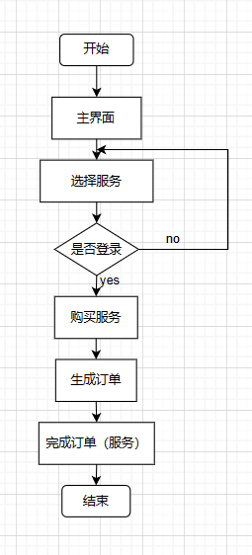
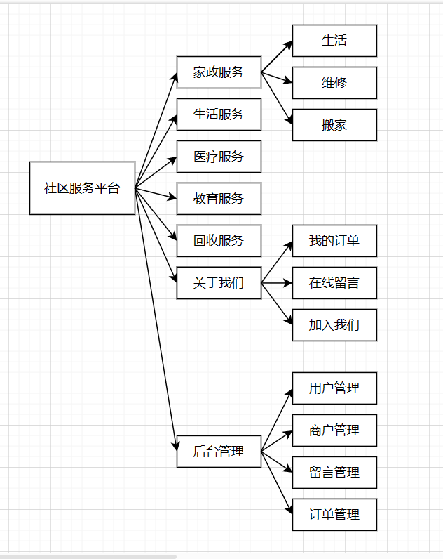
项目流程图与功能模块

Slide 10
3
项目展示

Slide 11
4
心得体会

Slide 12
小组通力合作
善于思考
听取意见
及时沟通
不断学习

Slide 13
LOGO
2
0
X
X
感谢观看
请在此输入详细的介绍
汇报人：办公资源网

Slide 14
标题
标题
输入标题
输入标题
请输入文本内容
请输入文本内容
标题
输入标题
请输入文本内容

Slide 15
请输入文本内容
请输入文本内容
请输入文本内容
请输入文本内容
请输入文本内容

Slide 16
01
02
03
04
05
06
请输入文本内容，或者选择复制粘贴到此处

Slide 17
输入标题
A
输入标题
B
输入标题
输入标题
请输入文本内容
请输入文本内容
输入标题
C
输入标题
D
输入标题
输入标题
请输入文本内容
请输入文本内容

Slide 18
输入标题
输入标题
请输入文本内容
请输入文本内容
输入标题
输入标题
请输入文本内容
请输入文本内容
输入标题
输入标题
请输入文本内容
请输入文本内容

Slide 19




输入标题
请输入文本内容
输入标题
请输入文本内容
输入标题
请输入文本内容

Slide 20

01
输入标题
请输入文本内容，或者选择复制粘贴到此处.
输入标题
请输入文本内容，或者选择复制粘贴到此处.

Slide 21
请输入文本内容
请输入文本内容
输入标题
输入标题
输入标题
输入标题
请输入文本内容
请输入文本内容

Slide 22

输入标题
请输入文本内容，或者选择复制粘贴到此处.
输入标题
请输入文本内容，或者选择复制粘贴到此处.

Slide 23
02
输入标题
输入标题
请输入文本内容
01
请输入文本内容
03
输入标题
输入标题
请输入文本内容
请输入文本内容
04

Slide 24
标题
标题
标题
标题
输入标题
输入标题
输入标题
输入标题
请输入文本内容
请输入文本内容
请输入文本内容
请输入文本内容

Slide 25
04
请输入文本内容，或者选择复制粘贴到此处,
请输入文本内容，或者选择复制粘贴到此处
03
请输入文本内容，或者选择复制粘贴到此处
02
01
请输入文本内容，或者选择复制粘贴到此处

